Slide 2
RELATÓRIO DE ATIVIDADES
3.º QUADRIMESTRE/2021
SETEMBRO - DEZEMBRO

Slide 3
Diretoria Executiva
Setembro – Novembro/2021
Presidente: Ivoliciano Leonarchik
1 º Vice-presidente:
2ª Vice-presidente: Cleide Terezinha dos Santos Messias
1º Diretor Administrativo: Sergio Henrique dos Santos
2º Diretor Admnistrativo: Fabio de Mello
1º Diretor Financeiro: Odileno Garcia Toledo
2ª Diretora Financeira: Gislaine Galvão Inácio
1º Diretor de Relações Institucionais e Parlamentares: Jonas Welter
2º Diretor de Relações Institucionais e Parlamentares: Roberto Amatuzzi

Slide 4
Diretoria Executiva
Setembro - Novembro/2021
1ª Diretora da Macrorregião Leste: Márcia Cecília Huçulak
2ª Diretora da Macrorregião Leste: Marilda Stadikowski Pillissari
1º Diretor da Macrorregião Oeste:
2º Diretor da Macrorregião Oeste: Marcos Rigolon
1ª Diretora da Macrorregião Norte: Márcia Regina Rossi
2ª Diretora da Macrorregião Norte: Verônica Sanches Gomes
1ª Diretora da Macrorregião Noroeste: Rosângela Guandalin
2º Diretor da Macrorregião Noroeste:

Slide 5
Conselho Fiscal
Setembro – Novembro/2021
Titulares:
Julio Cesar Sandrini
Suplentes:
Priscila Aparecida Lunardon Gody Cavenachi
Emanuelle de Mattos
Wanderson de Oliveira

Slide 6
Diretoria Executiva
Novembro – Dezembro/2021
Presidente: Ivoliciano Leonarchik
1ª Vice-presidente: Cleide Terezinha dos Santos Messias
2º Vice-presidente: Odileno Garcia Toledo
1ª Diretora Administrativa: Márcia Cecília Huçulak
2º Diretor Administrativo: Fabio de Mello
1º Diretor Financeiro: Sérgio Henrique dos Santos
2ª Diretora Financeira: Gislaine Galvão Inácio
1º Diretor de Relações Institucionais e Parlamentares: Jonas Welter
2º Diretor de Relações Institucionais e Parlamentares: Roberto Amatuzzi

Slide 7
Diretoria Executiva
Novembro – Dezembro/2021
1ª Diretora da Macrorregião Leste: Emanuelle de Matos
2ª Diretora da Macrorregião Leste: Marilda Stadikowski Pillissari
1º Diretor da Macrorregião Oeste: Marcos Rigolon
2º Diretor da Macrorregião Oeste: Rafael Barboza Santos
1ª Diretora da Macrorregião Norte: Márcia Regina Rossi
2ª Diretora da Macrorregião Norte: Verônica Sanches Gomes
1ª Diretora da Macrorregião Noroeste: Rosângela Guandalin
2ª Diretora da Macrorregião Noroeste: Francielli Martins Lima Dario

Slide 8
Conselho Fiscal
Novembro – Dezembro/2021
Titulares:
Priscila Aparecida Lunardon Gody Cavenachi
Wanderson de Oliveira
Amália Cristina Alves
Suplentes:
André Luiz Campitelli
Melissa Lair Trevisan Gentilin
Bruna Cristina Markevicz

Slide 9
Equipe técnica e admistrativa
Setembro – Dezembro/2021
Secretaria Executiva: Leila Cristina Pilonetto
Coordenação Técnica: Marina Sidineia Ricardo Martins
Assessoria Técnica: Giorgia Regina Luchese
Assessoria Técnica: Ediane de Fátima Mance Budinski
Assessoria de Comunicação: Paulo de Tarso Pires dos Santos
Coordenação Administrativa: Edilcelli Oliveira Pendraki
Apoiadores Regionais: Michele Straub; Luna Rezende Machado de Sousa/Fabíola Kmiecik; Ediane de Fatima Mance Budinski/Angela Conceição Oliveira Pompeu; Marcieli Adelaine Pereira Ferreira; Keullin Cristian Oliboni; Fernanda Rosilda Loth Braciak; Mateus Magri; Nadiane Schlosser; Carline Slovinski Acordi Garcia; Lilian Welz; Ellen Alessandra de Souza Jesus; Regina Vasconcelos Ulian Peron; Marcia Vicentina Ricardo Benedet; Carla Daniele de Oliveira; Mauro Sérgio de Araújo; Juliana Ferreira Canassa Campitelli; Rodrigo Luiz Brassarotto Luppi; Eloa Baptistone Wada Helbel; Wagner Mancuso Faria; Renato Augusto Marcon Pesibiczeski; Francisco Leônidas Carneiro Junior; João Felipe Marques da Silva.

Slide 10
COSEMS-PR
Missão
O Cosems tem por finalidade lutar pelo fortalecimento e autonomia dos municípios na área da saúde.
Visão
Ser uma entidade modelo no país pela sua organização e funcionamento, sendo interlocutor e suporte dos gestores municipais nas políticas públicas de saúde no estado do Paraná.
Valores
Ética, transparência, comprometimento, qualidade e solidariedade.

Slide 11
Diretrizes 2021
O COSEMS-PR busca por meio das diretrizes orientativas do processo de trabalho, responder às necessidades prioritárias da Educação na Saúde, do Apoio Institucional, da Gestão Colegiada e da Gestão Organizacional, diretrizes estas que são interdependentes e se relacionam nas diversas ações e atividades desenvolvidas para sua execução.

Slide 12
Diretriz 1
Educação na Saúde
Objetivos:
- Promover e estimular a Educação na Saúde com vistas à qualificação da atenção e gestão do SUS para gestores, equipes técnicas municipais, equipe COSEMS.
- Instrumentalizar os gestores, trabalhadores da Atenção Básica e Vigilância em Saúde, e equipe COSEMS para planejar e qualificar as ações e serviços de saúde, à luz da PNAB, com foco na territorialização e no financiamento da APS.

Slide 13
Diretriz 2
Apoio Institucional
Esta diretriz trata de uma agenda permanente e é composta de ações/atividades dos membros da equipe técnica do COSEMS, em especial dos apoiadores regionais, visando garantir a direcionalidade das ações que a equipe deverá desenvolver durante o ano de 2021.
Objetivo:
Realizar o apoio institucional aos gestores visando o fortalecimento da governança regional.

Slide 14
Diretriz 3
Gestão Colegiada
Objetivo:
Efetivar a participação dos membros da diretoria, conselho deliberativo e equipe técnica do COSEMS, bem como dos demais gestores municipais de saúde, nas instâncias de articulação interfederativa e interinstitucional com garantia de decisão colegiada do Cosems-PR.

Slide 15
Diretriz 4
Gestão Organizacional
Objetivos:
Atender as finalidades previstas no estatuto do Cosems-PR, para o pleno funcionamento da entidade, como interlocutora e suporte na busca pelo fortalecimento e autonomia dos municípios.
Garantir a organização e transparência nas ações da instituição, bem como imprimir maior qualidade aos serviços prestados.

Slide 16
Relatório de Atividades 3º Quadrimestre - 2021
Destaque das atividades realizadas em cada uma das diretrizes:
Educação na Saúde – Atividades educativas dirigidas à equipe Cosems, gestores e equipes técnicas municipais, por meio de oficinas, reuniões temáticas e outros.
Apoio Institucional – Reuniões com diversos atores: Cresems, Consórcios, Comissão Intergestores Regionais (CIR), prestadores de serviços, hospitais, conselhos de saúde, implantação de protocolos, apoio aos instrumentos de gestão, COE-regionais, organização e participação em eventos e outros.
Gestão Colegiada – Reuniões: Cosems, CIB estadual, CIT, Grupos Técnicos (GT) estaduais e nacionais, articulação com órgãos de controle externo, associações de prefeitos, de consórcios, Ministério da Saúde e outros parceiros.
4. Gestão Organizacional – Manutenção do apoio institucional; organização
do processo de trabalho, manuais e rotinas.

Slide 17
Relatório de Atividades
3º Quadrimestre - 2021
Diretriz 1 Educação na Saúde | Diretriz 2 Apoio Institucional | Diretriz 3 Gestão Colegiada | Diretriz 4 Gestão Organizacional | Total de atividades relacionadas às Diretrizes
571 participações* *Contabilização de cada um dos 22 apoiadores em cada atividade desenvolvida relacionada a esta diretriz. Não contabilizado as participações da coordenação e assessoria técnica. | 588 -------------------- 53 reuniões de CRESEMS -------------------- 57 reuniões de CIR | 404* participações ------------------- *Aproximadamente 170 atividades envolvendo a coordenação técnica. | Seleção e contração de apoiadores; Atualização de contratos de serviços; Pré auditoria externa; Organização e realização da eleição da diretoria do Cosems; Visitas da diretoria aos CRESEMS; Outras atividades para manutenção e funcionamento técnico e administrativo do COSEMS. | 1563* ----------------- * Atividades que envolveram a participação presencial ou remota de membros da equipe técnica do Cosems (apoiadores, coordenação e assessoria técnica).
OBS: As atividades contabilizadas são relatadas individualmente pelos membros da equipe.

Slide 18
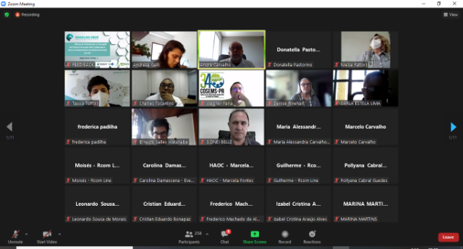
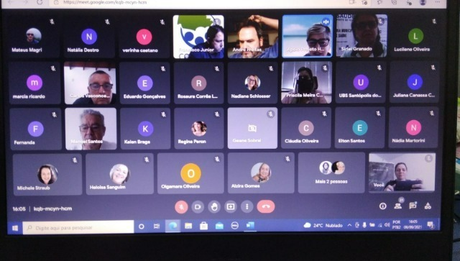
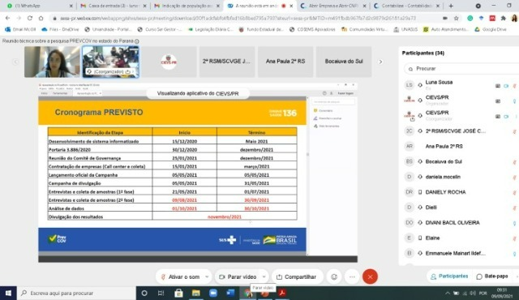
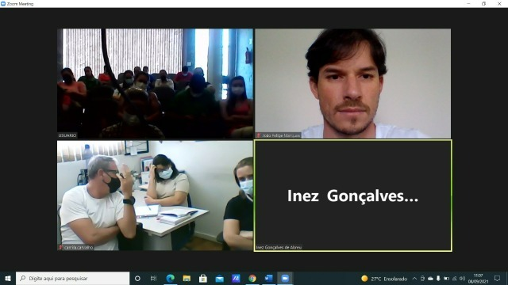
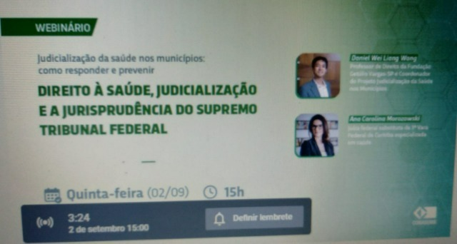
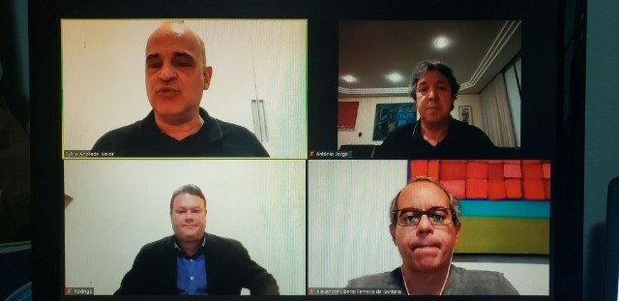
Educação na Saúde: a equipe na prática...
Oficina Alinhamento e Pactuação – Projeto rede Colaborativa
Hub Covid – Integração AB e VS no contexto da Pandemia
Prevcov no Paraná – Pesquisa de prevalência da Covid-19
Capacitação ACS
Web conferência: Direito à Saúde e Judicialização
Ser Gestor no SUS: reunião tutores

Slide 19
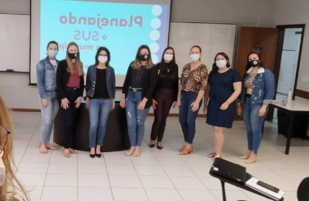
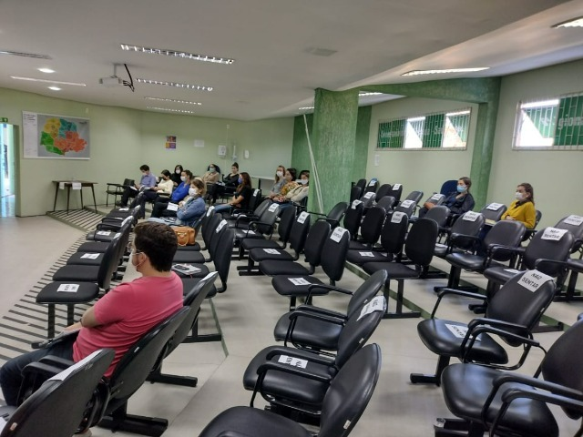
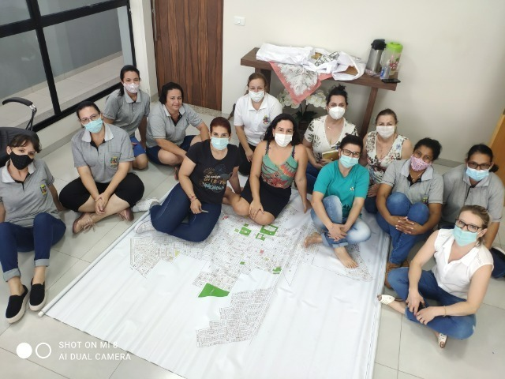
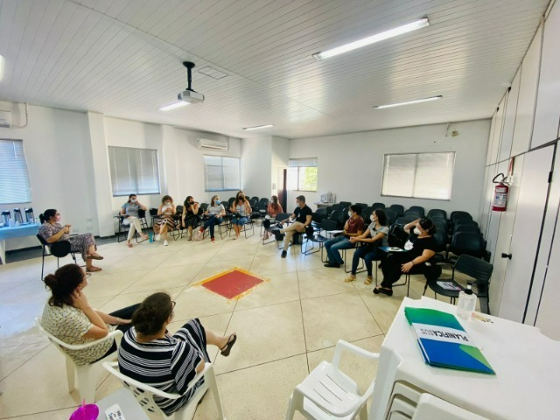
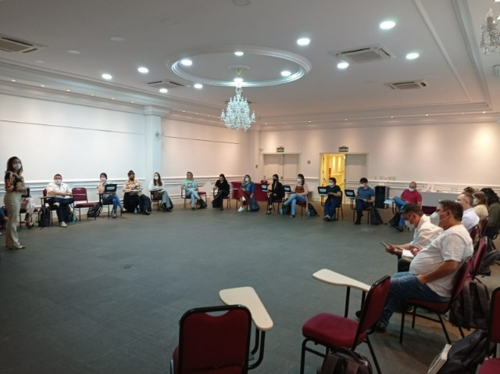
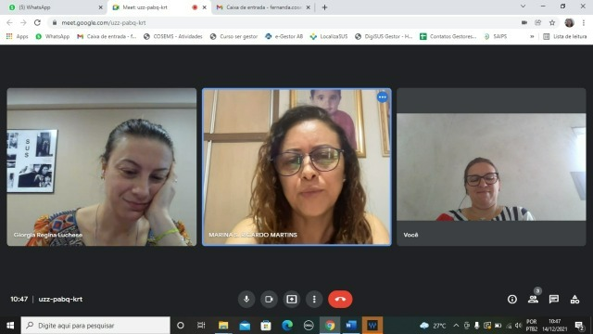
Educação na Saúde: a equipe na prática...
Oficina Planejamento SUS
Implantação Estratégia Linha de Cuidado Saúde Mental
Discussão sobre territorialização
Oficinas PlanificaSUS
Capacitação equipe técnica
Devolutivas processo de avaliação da equipe técnica

Slide 20
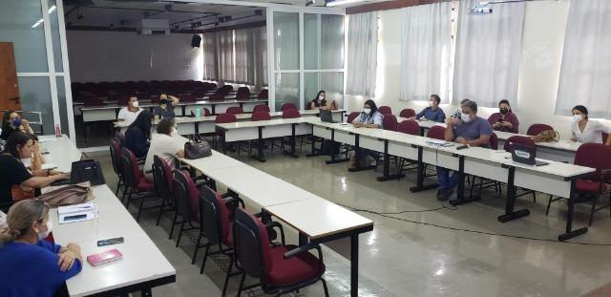
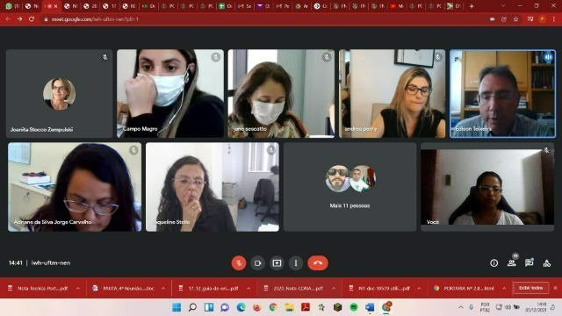
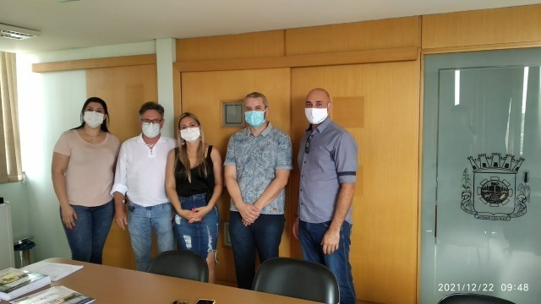
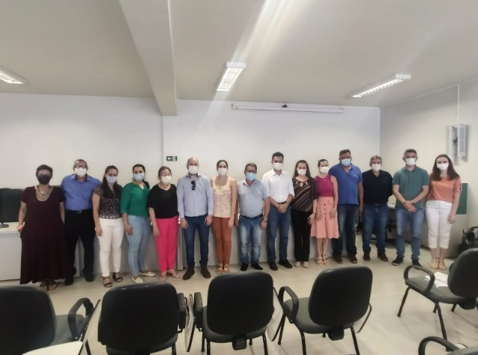
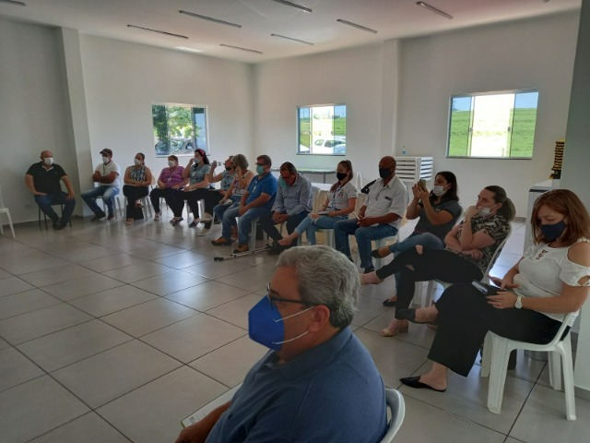
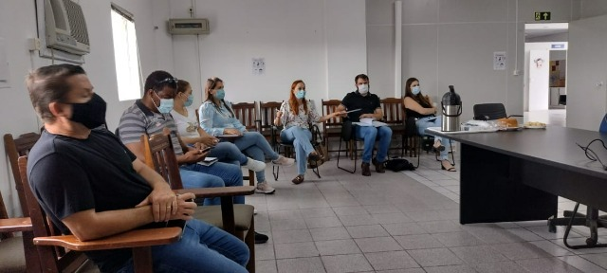
Apoio Institucional: a equipe na prática...
Reuniões de Cresems
Reuniões de CIR
Visitas e reuniões técnicas com municípios
Reuniões com consórcios de saúde
Reuniões temáticas – capacitações nos municípios
GT e outros fóruns regionais

Slide 21
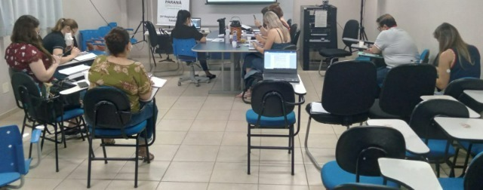
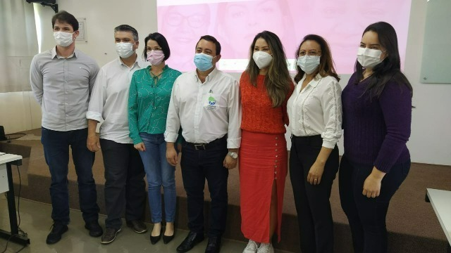
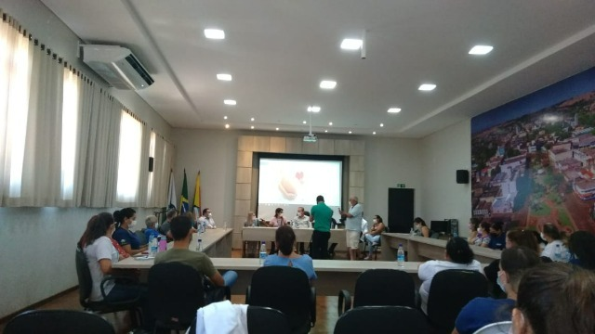
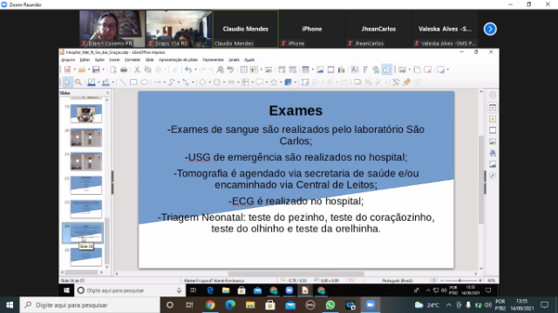
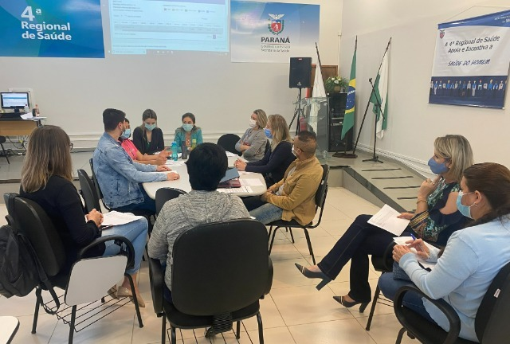
Apoio Institucional: a equipe na prática...
Alinhamento com Regionais de Saúde para ações conjuntas
Oficinas/discussões Macrorregionais
Discussões regionais – Linhas de Cuidado à Saúde
Apoio nas discussões regionais com prestadores de serviços
Capacitações/reuniões temáticas regionais

Slide 22
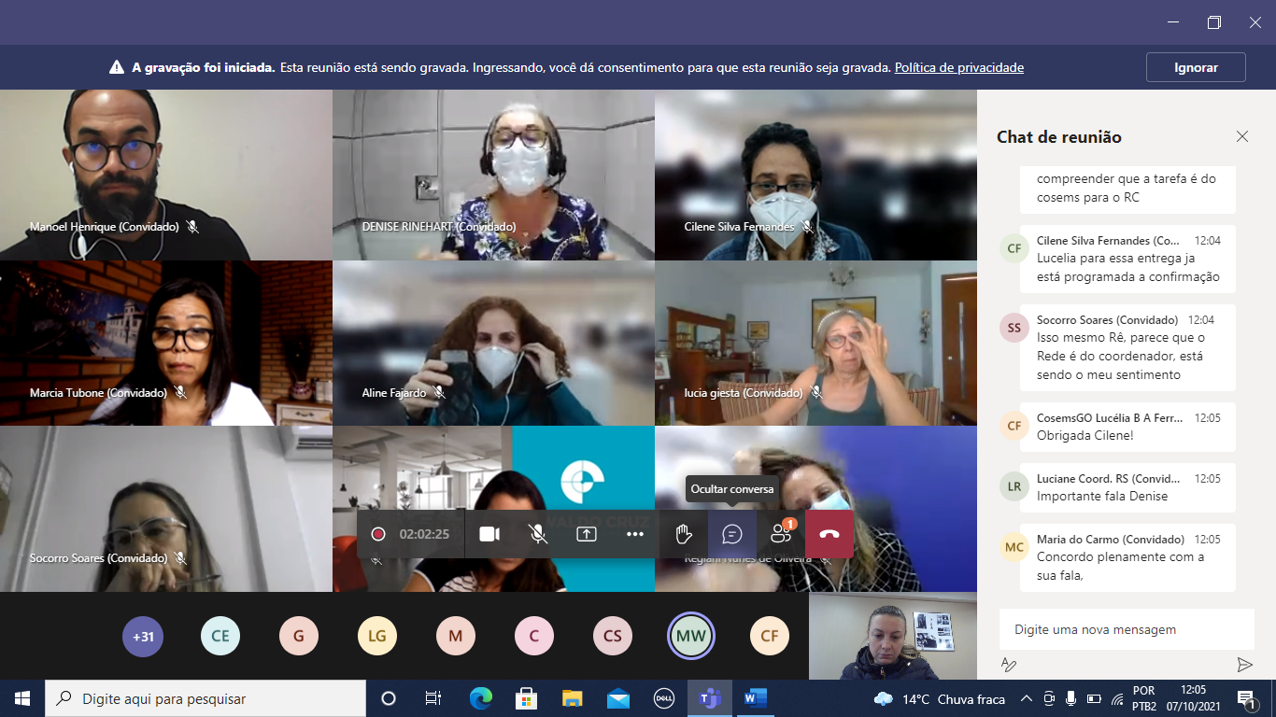
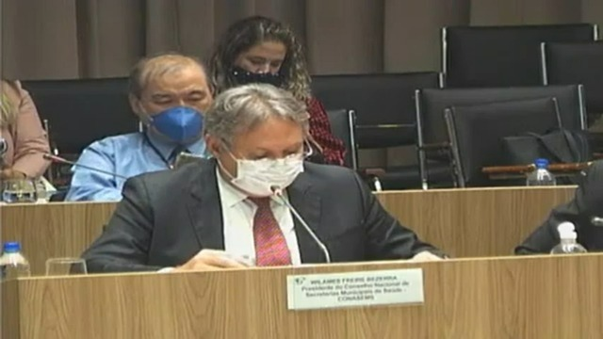
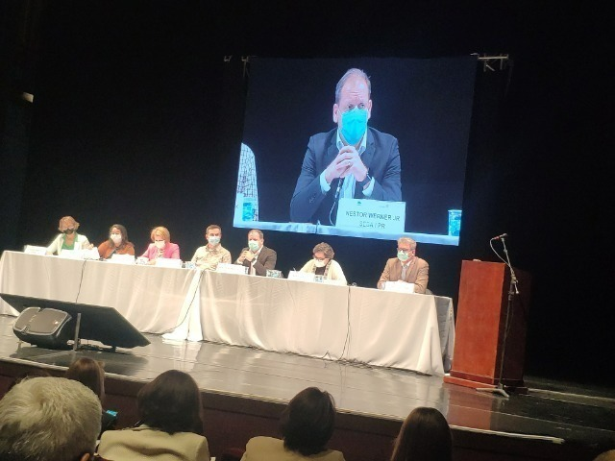
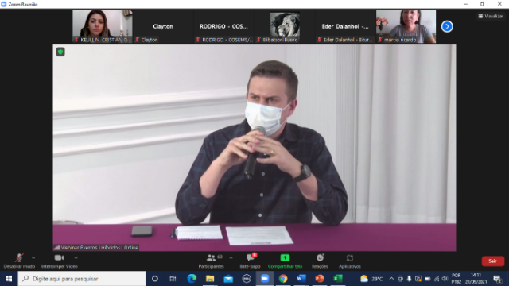
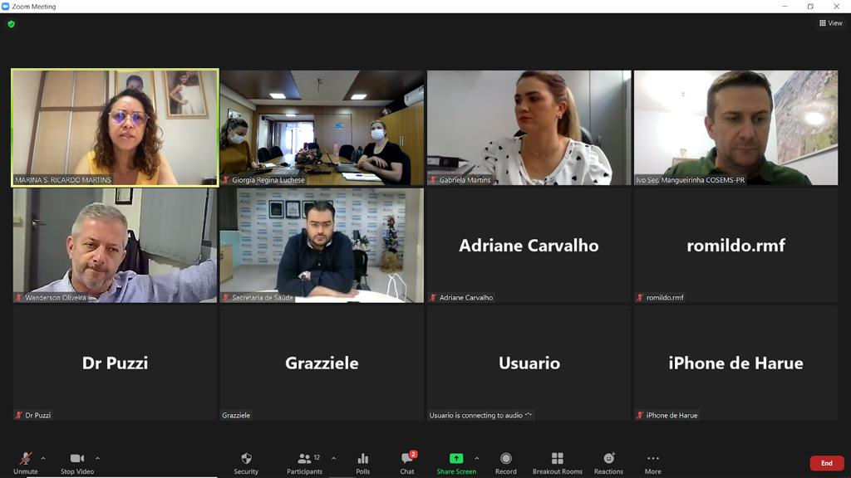
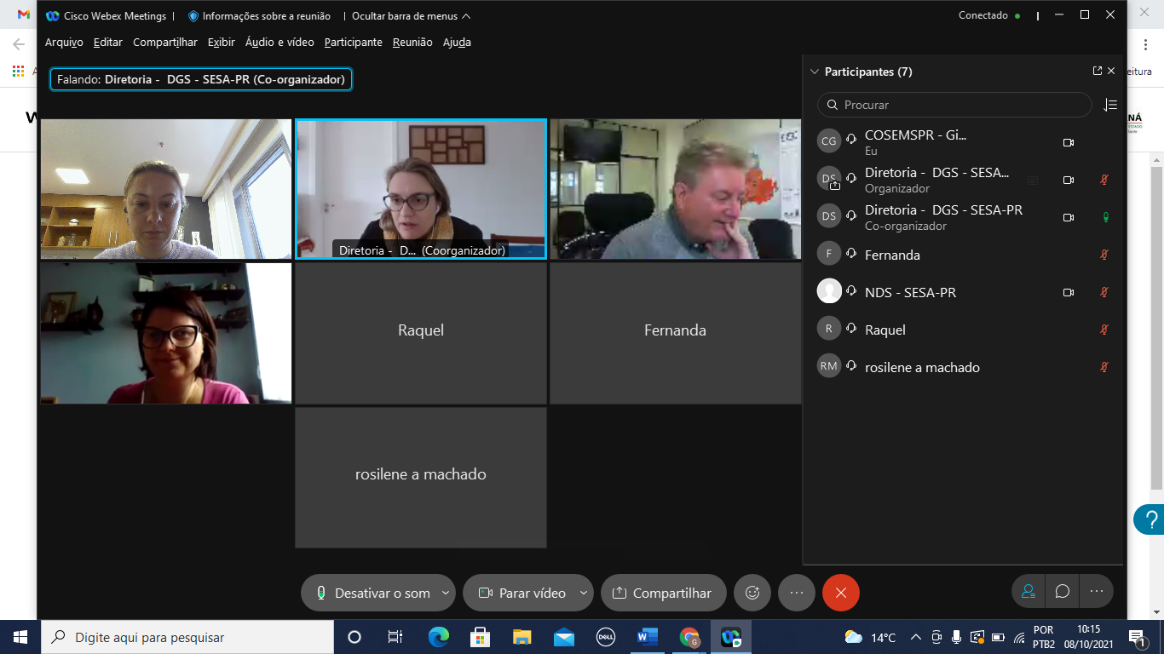
Gestão Colegiada: a equipe na prática...
Rede Colaborativa para o Fortalecimento da Gestão Municipal do SUS
Acompanhamento reuniões CIT
Reuniões CIB-PR
Reuniões do Cosems
Alinhamentos técnico-institucional
Grupos de Trabalho/fóruns de discussão - CIB

Slide 23
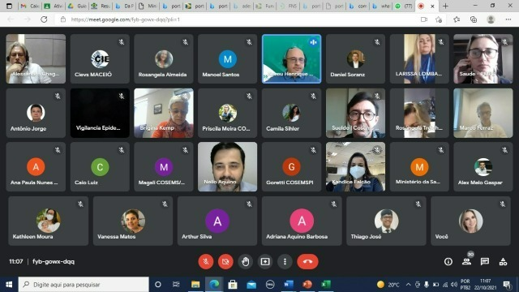
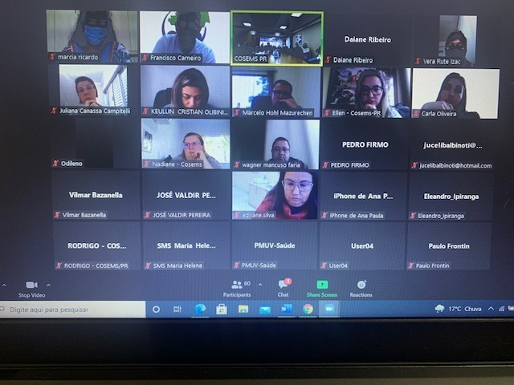
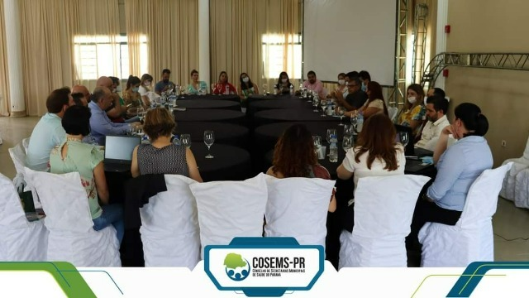
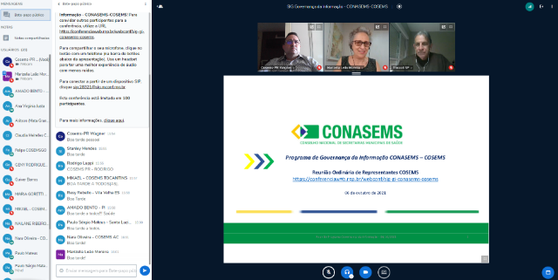
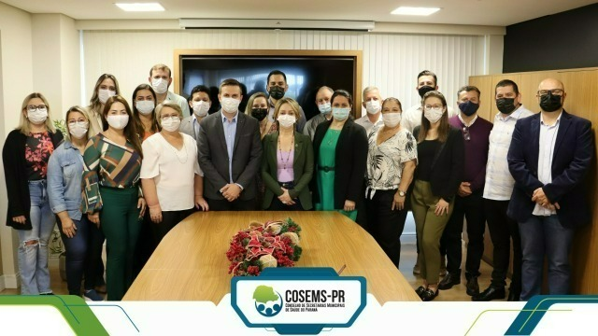
Gestão Colegiada: a equipe na prática...
GT CIB Gestão e Atenção
GT CIB Vigilância
Reuniões Diretoria/ Conselho Deliberativo
Visitas da diretoria do Cosems às regiões - CRESEMS
GTs CONASEMS
Diretoria Cosems-PR

Slide 24
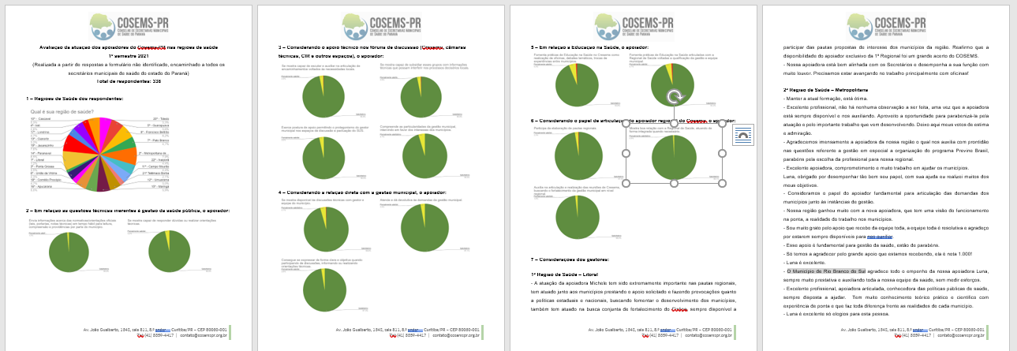
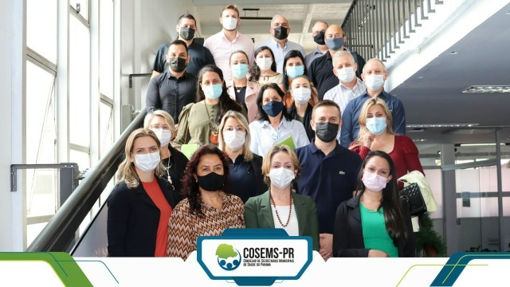
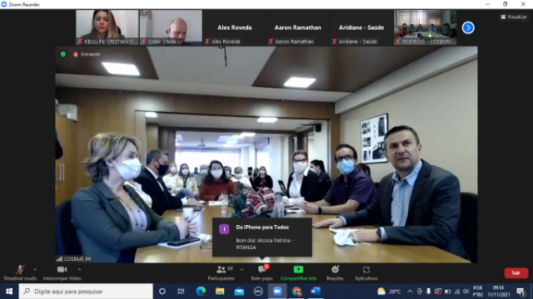
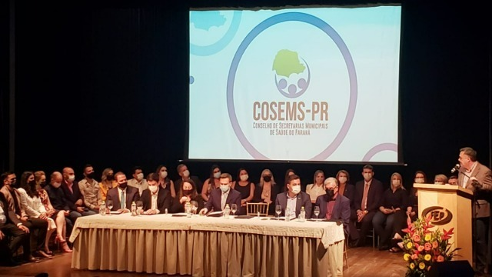
Gestão Organizacional: a equipe na prática
Seleção de apoiadores, avaliação de desempenho, contratos de prestação de serviços
Manutenção escritório
Visitas diretoria aos Cresems
Eleição e posse da Diretoria e Conselho Fiscal do Cosems-PR

Slide 25
Considerações sobre a atuação do COSEMS-PR no período
Neste período observamos o arrefecimento da pandemia e assuntos relativos ás linhas de Cuidado à Saúde, Planejamento Regional Integrado, financiamento da APS, entre outros, puderam voltar à pauta. A equipe técnica em parceria com as regionais de saúde acentuou processos de educação na saúde com gestores e servidores municipais em busca da qualificação da gestão e das equipes de saúde.
A possibilidade de encontros presenciais deu mais vida e calor às discussões nos territórios e no âmbito estadual. Conseguimos fazer encontros da equipe técnica, reuniões da diretoria, assembleias do Cosems de maneira híbrida e uma bonita cerimônia de posse da nova diretoria, eleita em novembro.
A atuação da diretoria nas visitas aos Cresems foi marcante e aproximou os gestores, permitindo a troca de vivências, o levantamento das potencialidades e das dificuldades das regiões de saúde sob o enfoque da gestão municipal.
Para o próximo ano, continuaremos com as ações de enfrentamento à pandemia, mas teremos que avançar nos encaminhamentos do Planejamento Regional Integrado, na implantação do PlanificaSUS e ações para a organização da Rede de Atenção à Saúde, qualificação da Atenção Primária à Saúde e continuidade no processo de transição ao novo modelo de financiamento, instituído pelo Programa Previne Brasil, entre outros desafios importantes.
A gestão participava e democrática em prol do protagonismo e autonomia da gestão municipal é compromisso do Cosems-PR.

